Slide 1
Αναπνευστικό Σύστημα – Τεχνητοί Οξυγονωτές

Slide 2
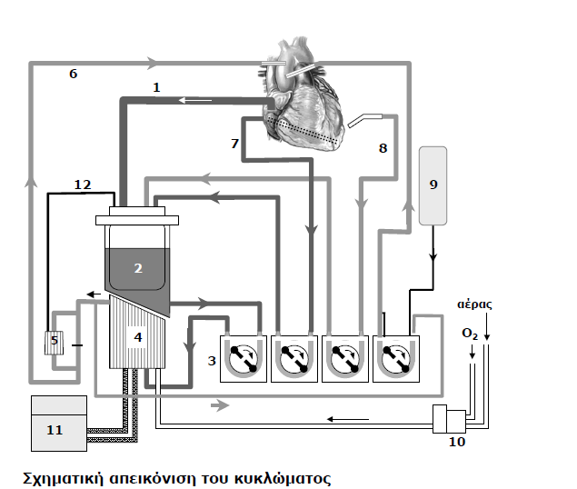

Slide 3
Εξωσωματική κυκλοφορία αίματος

Slide 4
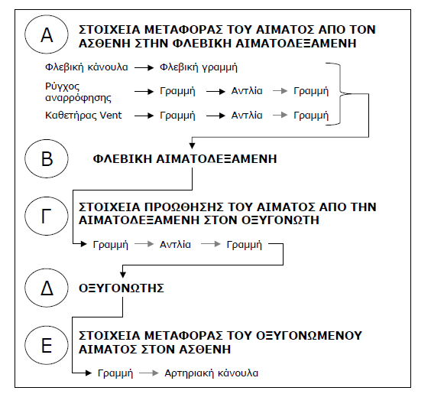

Slide 5
Κυτταρική Αναπνοή Κατανάλωση οξυγόνου και παραγωγή διοξειδίου του άνθρακα στα μιτοχόνδρια των κυττάρων Πνευμονική Αναπνοή Ανταλλαγή αερίων (Ο2 – CO2) μεταξύ ολόκληρου του οργανισμού και του περιβάλλοντος

Slide 6
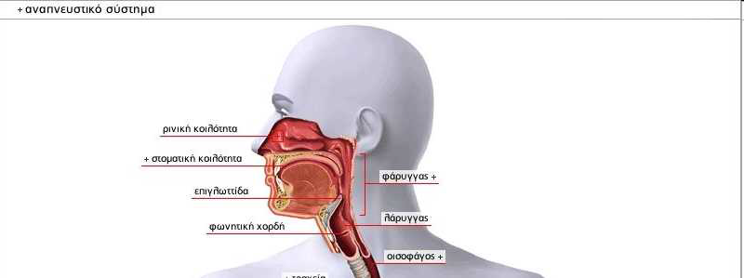
Αναπνευστικό σύστημα

Slide 9
Τριχοειδές δίκτυο - κυψελίδα

Slide 10
Dimensions of lungs
2400 Km, airways
992 Km, capillaris (continuous , squamous epithelium)
300-500, millions alveoli
70m2 exchange surface
1,1 Kgr/lung

Slide 13
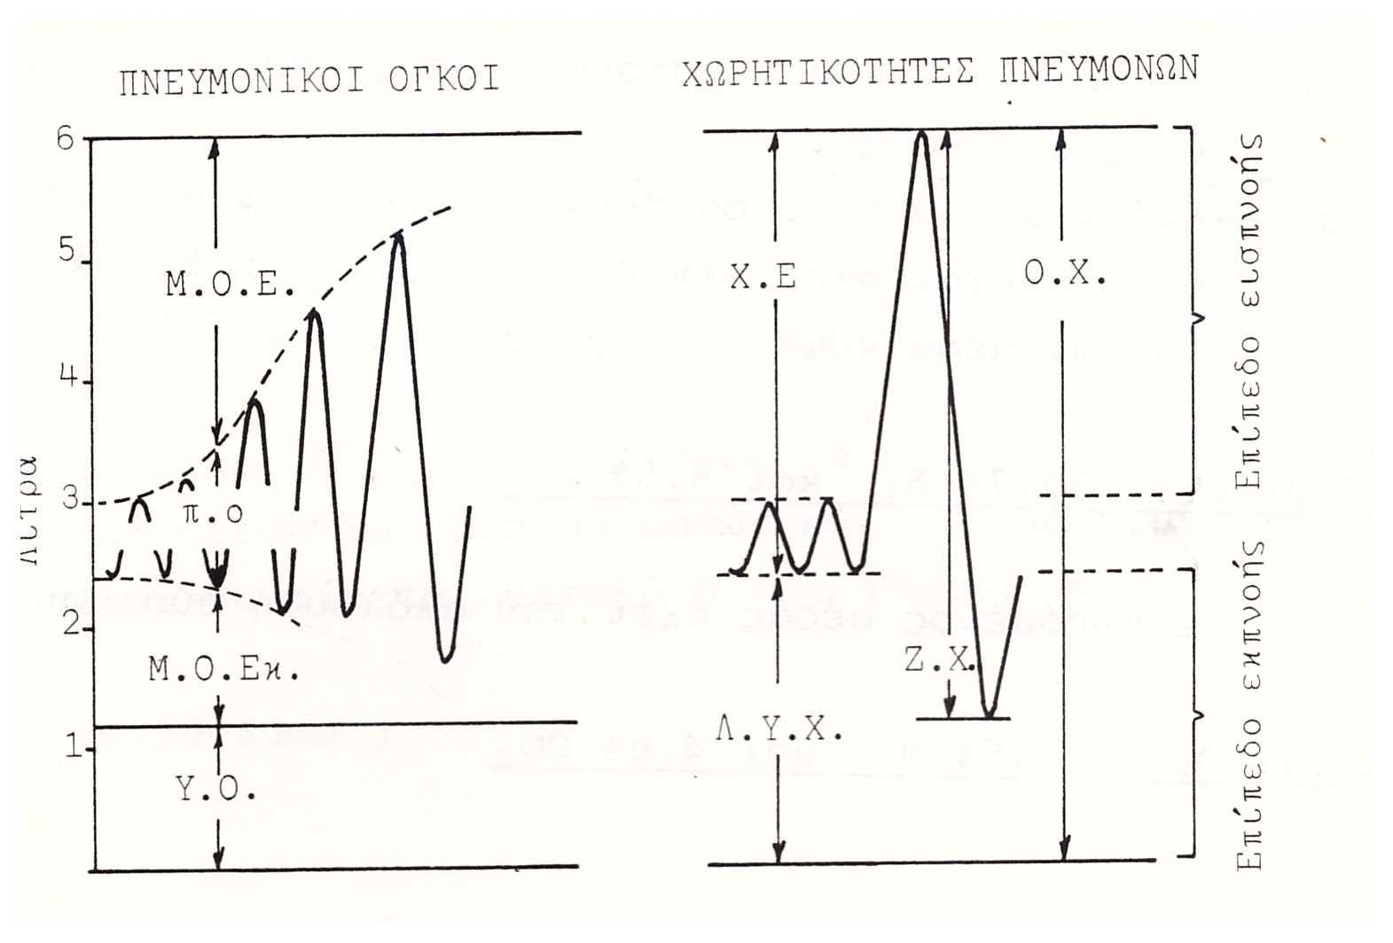
(Ζ.Χ.)= (Μ.Ο.Ε.) + (Π.Ο.) + (Μ.Ο.Εκ.), (Ο.Χ.)= (Μ.Ο.Ε.) + (Π.Ο.) + (Μ.Ο.Εκ.) + (Υ.Ο.) 500ml*16 αναπν./min = 8lt

Slide 14
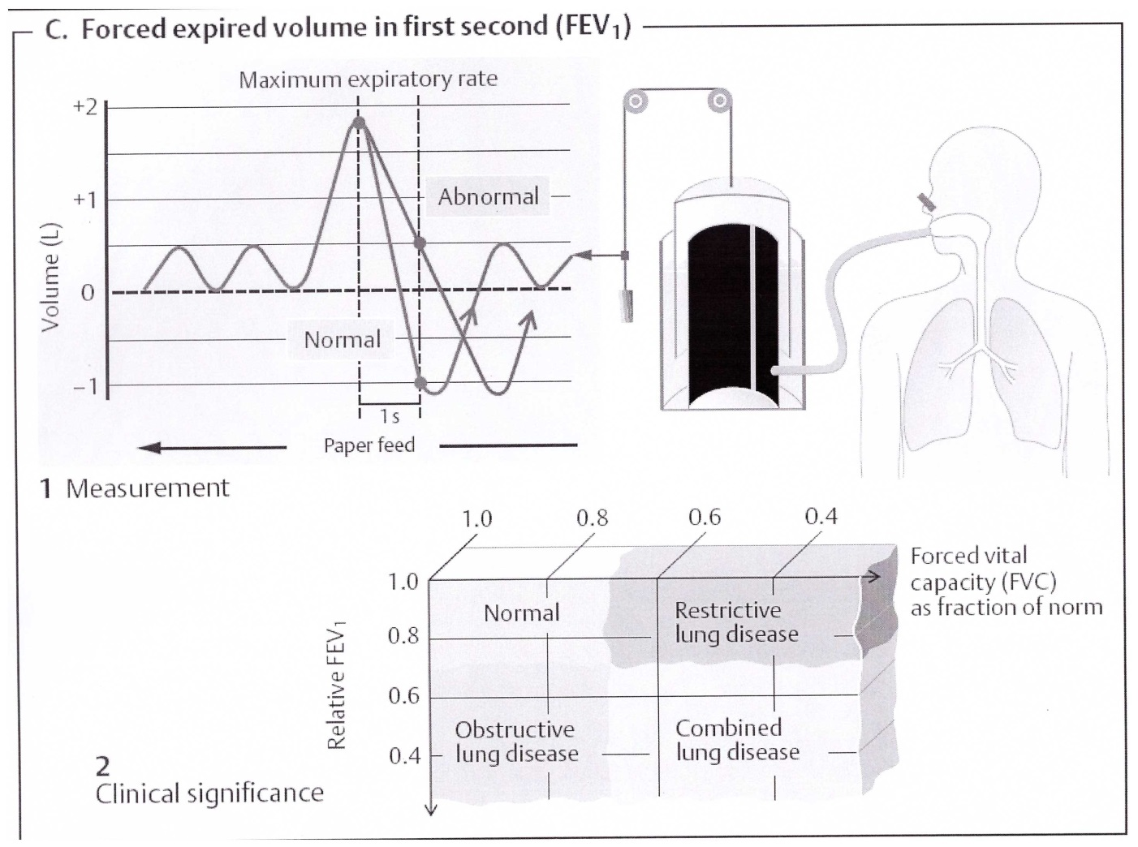
Σπιρόμετρα

Slide 15
Μερικές πιέσεις αερίων
20,95x760=159mmHg
0,04x760 = 0,3 mmHg
16,4x(760-47)= 116,2mmHg
4,0x(760-47) = 28,5 mmHg
<------------------------
13,8x(760-47)=98mmHg
5,5x(760-47)=40mmHg
12,5ml O2 /100 ml αιμα (40mmHg)
<----------
19ml O2 /100 ml αιμα 95mmHg)

Slide 16
Μερικές πιέσεις αερίων
116 O2, 32 CO2

Slide 17
Ανατομία αναπνευστικού συστήματος

Slide 18
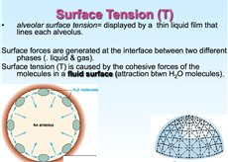
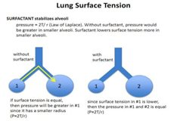
surfactants

Slide 19
Ανταλλαγή αερίων στη κυψελίδα

Slide 20
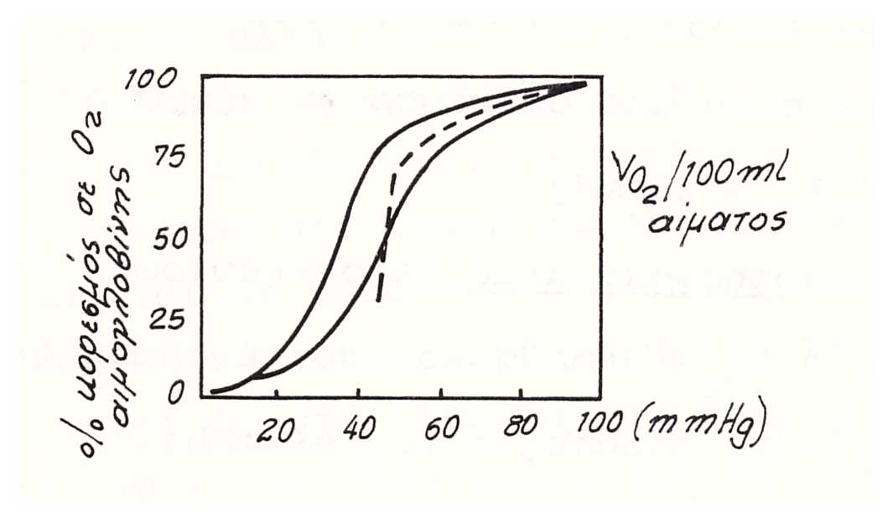
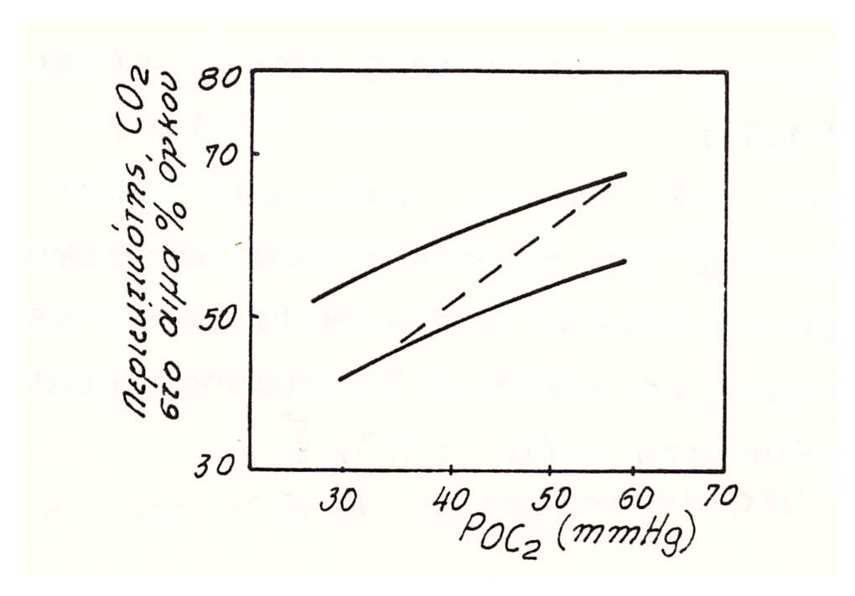
Kορεσμός Hb

Slide 21
Kορεσμός Hb

Slide 22
Kορεσμός Hb

Slide 23
Το μόριο της αιμοσφαιρίνης, Hb

Slide 24
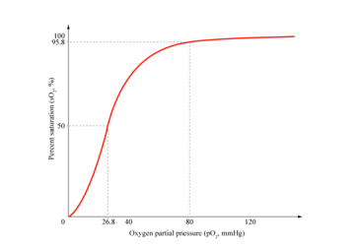
Το μόριο της αιμοσφαιρίνης- Δέσμευση 4 μορίων Ο2
1 ερυθρό φέρει 250 εκατ. μόρια Hb και άρα 1 δις μόρια Ο2
ΜΒ (Ηb) = 68800, ή 1Mol Hb = 68.800 gr
Γραμμομοριακός Ογκος 4Mol O2 = 89600ml
1gr Hb μεταφέρει 1,32ml O2
C Hb = 15.6gr/100ml αίματος Χ 1,32ml O2/grHb = 20,5ml O2 /100ml αίματος

Slide 25
Χημικές αντιδράσεις στο αίμα
_____________________________________________
+
+ -
Τριχοειδές αγγείο
____________________________________________

Slide 26
Χημικές αντιδράσεις στο αίμα
ιστός PCO2 > 50mmHg PO2 <30mmHg
-----------------------------------------------------------------------
CO2+H2O → HCO3 +H, H +e --> H
CO2 +HbO2 ->HbCO2 +O2-------------------------------------→
HbO2+H-> HHb +O2-------→
Τριχοειδές αγγείο
-------------------------------------------------------------------------

Slide 27
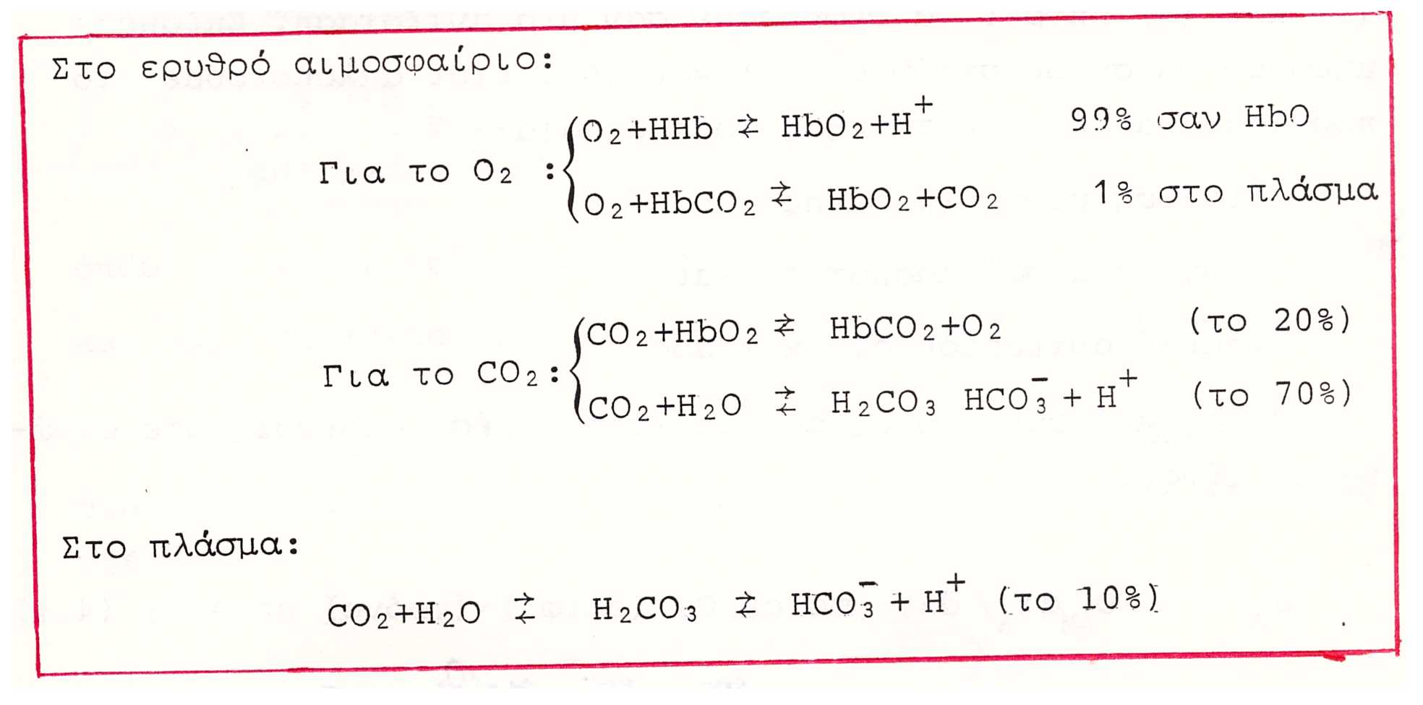
Χημικές αντιδράσεις στο αίμα

Slide 28
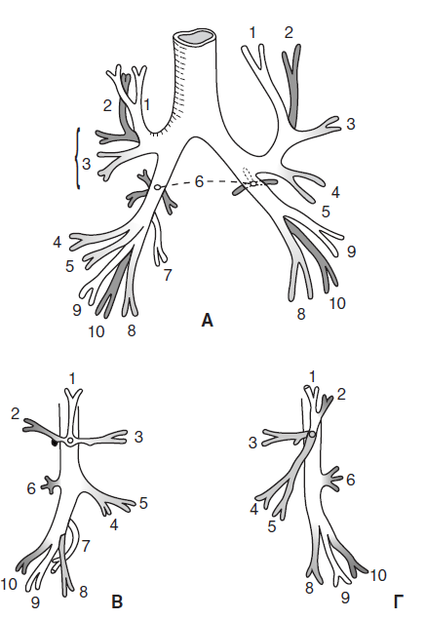

Slide 29
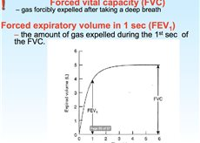
Εξαναγκασμένος όγκος εκπνοής σε 1 sec FEV1/FVC = 75% Εξαναγκασμένη ζωτική χωρητικότητα

Slide 30
1. Στρώμα αέρα κυψελίδων
2. Μεμβράνη κυψελίδων
3. Ενδιάμεσος χώρος
4. Τοίχωμα τριχοειδούς
5. Πλάσμα
6. Μεμβράνη ερυθρού
7. Κυτταρόπλασμα
8. Χημική αντίδραση

Slide 31
Μεταφορά μάζας αερίου από κυψελίδα σε τριχοειδές
Uαιμ.
αίμα
J
Αέρας κυψελίδων
JΟ2
y=R0
y=-R0
X=0
x=L
Calveol.
cout
cin
x

Slide 32
J (x) = D/Δy *[calv − c(x)] (2) Δy =πάχος τοιχώματος
c(x)Qblood + J (x)δx = [c(x) + δc] Qblood.
[Mol/m2(m2/sec) + (mol/sec m)m =mol/sec]
J(x) = Qblood dc/dx= RoUdc/dx (1)
Νόμος Henry, c(x) =βxP (x) , β= συντελ. διαλυτότητας
J(x)
U, c
R0
U, c+δc
r=0
U*R0
δx
(1)=(2) RoUdP(x)/dx = D/Δy * [Palv − P(x)]

Slide 33
(1)
→
(2)
(2)
(1)
RoUdP (x)/dx = D/Δy * [Palv − P(x)]

Slide 34
Λύση:
με

Slide 36
Μεταφορά μάζας
Συνολικός ρυθμός αναπνοής 6000 ml/min
Ρυθμός αναπνοής στις κυψελίδες 4000 ml/min
Ρυθμός πνευμονικ. ροής αίματος 5000 ml/min
Συγκέντρ. Ο2 & CO2 αρτηρ.αιμ. 0.48 & 0.195 ml/min
Συγκέντρ. Ο2 & CO2 φλεβ.αιμ. 0.145& 0.52 ml/min
Κυψελίδες Pco2 = 40 mmHg, Po2= 100 mmHg
Φλεβικό αίμα Pco2 = 46 mmHg, Po2= 40 mmHg
Αρτηρ. αίμα Pco2 = 40 mmHg, Po2= 100 mmHg

Slide 37
Διάχυση-Νόμος του Fick
V = D * A* (P1-P2)/Δx
V = διάχυση
A = εμβαδόν μεμβράνης
Δx = πάχος μεμβράνης
D = σταθερά διάχυσης
P1- P2 = διαφορά μερικών πιέσεων
Διάχυση CO₂/O₂=20/1

Slide 38
Παράμετροι υπολογισμού Επιφάνεια ανταλλαγής αερίου, S, Ογκος ρευστού παραλαβής αερίου,V, Διαφορά πίεσης αερίου, ΔP, μήκος διαδρομής ρευστού μέχρι τον κορεσμό σε αέριο.
$J_{A}$ (moles $Ο_{2}$/${cm}^{2}$ * sec) = -C*$D_{AM}∗$d$Y_{A}$/dz με Α=$Ο_{2}$
Για 1mol $O_{2}$ C*V =1 όπου V γραμμομοριακός όγκος (ml/mol)
${\dot{V}}_{A}$ (ml/sec)=${ J}_{A}$*S*V = -S*$D_{AM}∗$d$Y_{A}$/dz
Για ροή $O_{2}$μέσα από αέριο $Y_{A}$=$P_{O2}$ /P
${\dot{V}}_{A}$ (ml/sec)= -S*$D_{AM}/P Δz ∗$Δ$P_{O2}$ (1)
Για ροή μέσα σε υγρό P = H*C
${\dot{V}}_{A}$ (ml/sec)= -S*$D_{AM}/(H∗C)Δz ∗$Δ$P_{O2}$ (2)
όπου H συντελεστής του νόμου του Henry
και ροή μέσω μεμβράνης
${\dot{V}}_{A}$ (ml/sec)= -S*$D_{AM}/ΦΔz ∗$Δ$P_{O2}$ (3)
Με Φ = συντελεστής διανομής στη μεμβράνη

Slide 40
Συντελεστές μεταφοράς μάζας
$K_{g}=D_{Ο2,G}/$ΔZG
$K_{L}$ $=D_{O2,L}/$ΔZ L
$K_{M}=$ $D_{O2,M}/$ZM
και με α = S/V συντελεστής ενεργότητας
$K_{g}∗α=D_{Ο2,G}∗S/$ΔZG *V
$K_{L}∗α$ $=D_{O2,L}∗S/$ΔZ L *V
$K_{M}∗α=$ $D_{O2,M}∗S/$ZM *V
$V_{O2}$ = K*α *V *Δ$P_{O2}$
K*α =1/Σ ($Ψ_{i}$/K$a_{i}$)
$Ψ_{i}$= P, C*H, Φ
$a_{i}=K_{g}α,$ $K_{L}α$, $K_{M}α$

Slide 41
Η συνολική διάχυση μέσω των τριών φάσεων
1
${\dot{V}}_{Α}$ =----------------------------------------------------------------------Δ$P_{O2}$
(S*$D_{Ο2,G}/$P Δz)+(S*$D_{O2,L}/$(H*C)*Δz)+(S*$D_{O2,M}/Φ$*Ζm)
Συντελεστές μεταφοράς μάζας
$K_{g}=D_{Ο2,G}/$ΔZG, $K_{L}$ $=D_{O2,L}/$ΔZ L, $K_{M}=$ $D_{O2,M}/$ZM
και με α = S/V συντελεστής ενεργότητας
$K_{g}∗α=D_{Ο2,G}∗S/$ΔZG *V
$K_{L}∗α$ $=D_{O2,L}∗S/$ΔZ L *V
$K_{M}∗α=$ $D_{O2,M}∗S/$ZM *V

Slide 42
${\dot{V}}_{O2}$ = (K*α )*V *Δ$P_{O2}$
όπου
K*α =1/Σ $Ψ_{i}$/(Κ$a_{i}$)
$Ψ_{i}$= P, C*H, Φ
${(Κa)}_{i}=K_{g}α,$ $K_{L}α$, $K_{M}α$

Slide 43
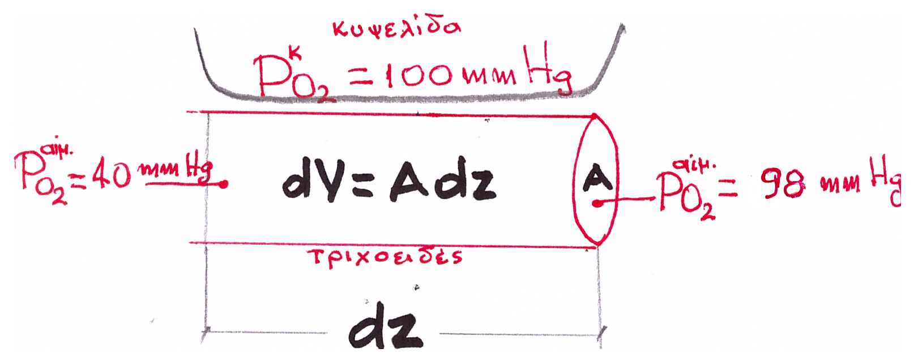
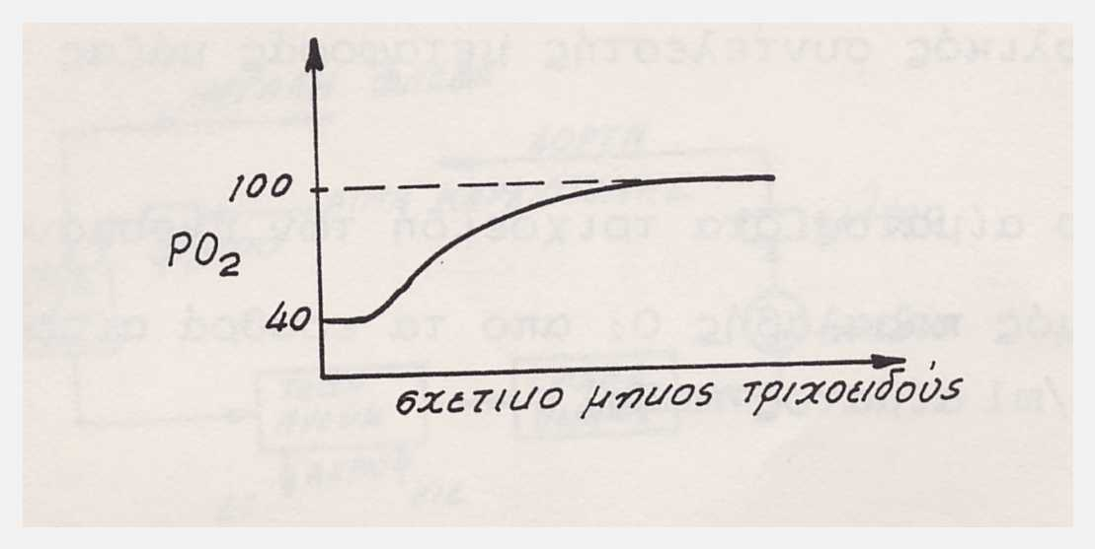
d${\dot{V}}_{O2}$ =(K*α) *dV *Δ$P_{O2}$ με dV=Adz
στο διαφορικό μήκος dz
d${\dot{V}}_{O2}$= Qαιμ. (ml αιμ./sec) dxO2 (ml O2/ml αιμ.)
Qαιμ. *dxO2 = (K*α)*Αdz* ΔPO2 ή
Qαιμ.*dxO2 /dz =(K*α)*Α*ΔPO2
X O2 = f(PO2)

Slide 44
